Slide 1

Scaffold, Container и другие виджеты

Slide 2
Scaffold
класс Scaffold– виджет, который способен расширить и заполнить доступное пространство или экран. он предоставляет API для отображения основных виджетов приложения:
Ключ | Описание
AppBar | Верхняя панель приложения, которая обычно содержит заголовок, значки и действия.
BottomNavigationBar | Панель навигации внизу экрана, позволяющая пользователю переключаться между основными разделами приложения.
FloatingActionButton | Кнопка, которая обычно используется для выполнения основного действия в приложении, расположенная над содержимым.
Drawer | Выдвижная панель, которая может содержать меню навигации и другую информацию. Обычно открывается с помощью жеста или нажатия кнопки.
SnackBar | Всплывающее уведомление, которое отображается внизу экрана для временного отображения сообщений.
BottomSheet | Панель, которая появляется снизу экрана и может содержать дополнительную информацию или действия, которые не требуют полного экрана.

Slide 3
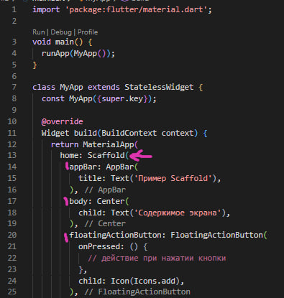
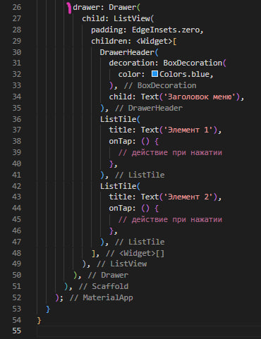
Scaffold

Slide 4
Container класс Container – это контейнер, используется для размещения дочернего widget. можно задать его стиль с помощью свойств, таких как padding, margin, aligment, и т.д. Container выделяет содержимое или отделяет его от другого содержимого.
Ключ | Описание что принимает
Aligment | Выравнивает дочерний элемент
Child | Добавляет дочерний элемент
Color | Цвет фона
Constraints | Дополнительные ограничения для дочернего элемента
Decoration | Фоновое оформление контейнера
foregroundDecoration | Поверхностное оформление контейнера – рисует поверх дочернего элемента
Height | Высота
Width | Ширина
Margin | Отступ вокруг контейнера
Padding | Поля внутри контейнера
Transform | Преобразование геометрии контейнера

Slide 5
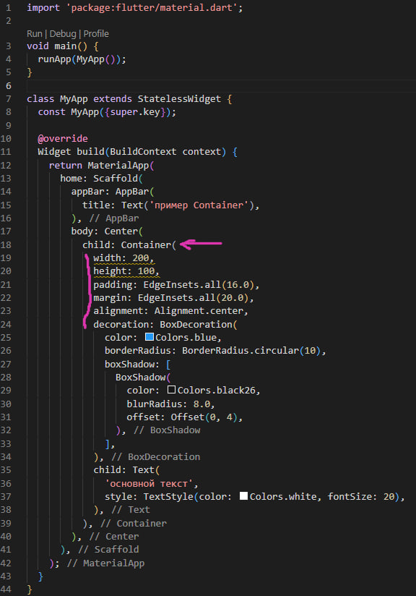
Container

Slide 6
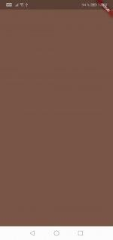
Container(color: Colors.brown),
контейнер занимает доступное ему пространство потому что у него нет дочернего элемента.

Slide 7

Container(
color: Colors.red,
child: Text('class Container’),
),
контейнер принимает размер дочернего элемента

Slide 8
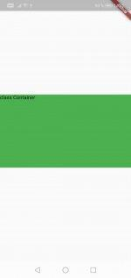
Container(
width: double.infinity,
height: 200,
color: Colors.green,
child: Text('class Container'),
)
создание контейнера заданного размера.
ширина контейнера 100% по отношению к родительскому элементу высота контейнера 200

Slide 9
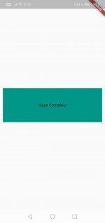
Container(
padding: EdgeInsets.all(50),
margin: EdgeInsets.symmetric(horizontal: 10),
width: double.infinity,
color: Colors.teal,
child: Text('class Container', textAlign: TextAlign.center),
)
контейнер с максимальной шириной, отступами вокруг и внутри

Slide 10

Container(
padding: EdgeInsets.all(25),
child: Text('class Container'),
decoration: BoxDecoration(
color: Colors.pink,
borderRadius: BorderRadius.circular(15),
),
),
скругление и цвет контейнера с помощью параметра decoration.

Slide 11

Container(
width: 200,
height: 200,
decoration: BoxDecoration(
image: DecorationImage(
image: Image.network(
'https://flutter.su/data/4e405c78a41d983fe87757c0c7e3885b.jpg',
).image,
fit: BoxFit.cover,
),
borderRadius: BorderRadius.circular(15),
),
)

Slide 12

Container(
width: 200,
height: 200,
decoration: BoxDecoration(
image: DecorationImage(
image: Image.network(
'https://flutter.su/data/4e405c78a41d983fe87757c0c7e3885b.jpg',
).image,
fit: BoxFit.cover,
),
shape: BoxShape.circle,
boxShadow: const [
BoxShadow(
color: Colors.black54,
blurRadius: 5.0,
spreadRadius: 5.0,
offset: Offset(-5, 5),
)
],
),
)

Slide 13
Center
Center — это виджет, который размещает свой единственный дочерний виджет в центре доступного пространства (в пределах родительского виджета).
Ключ | Описание что принимает
WidthFactor | Это коэффициент, который используется для расчета ширины Center на основе ширины child. Если widthFactor не null, то ширина Center равна ширине child, умноженной на этот коэффициент.
HeightFactor | Это коэффициент, который используется для расчета высоты Center на основе высоты child. Если heightFactor не null, то высота Center равна высоте child. Умноженной на этот коэффициент.
Child | В нем хранится дочерний элемент Widget.

Slide 14
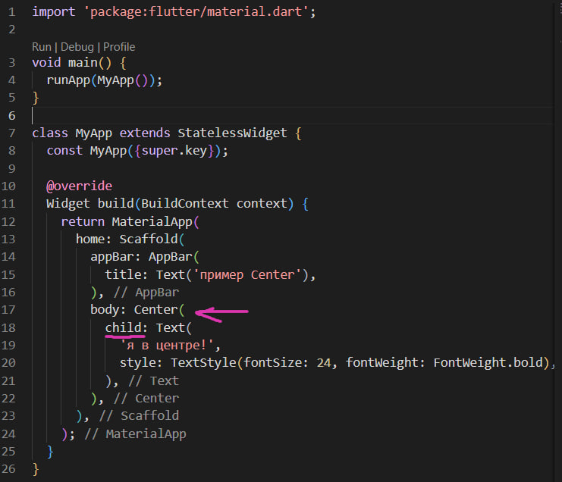
Center
Center — это виджет, который размещает свой единственный дочерний виджет в центре доступного пространства (в пределах родительского виджета).

Slide 15
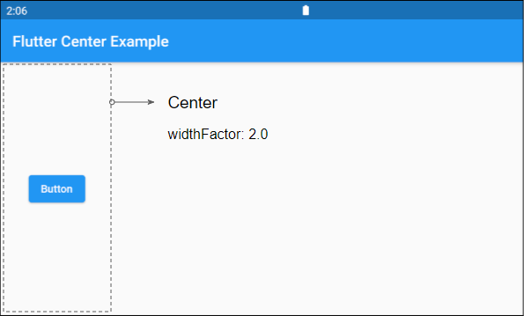
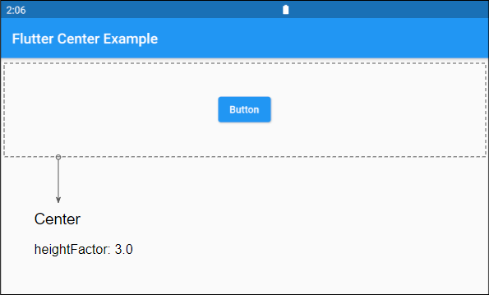
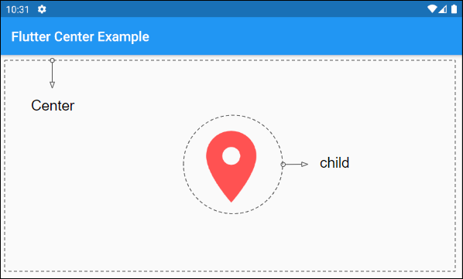

Slide 16
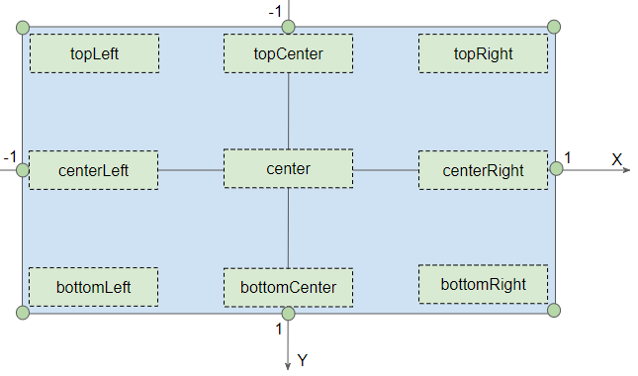
Align свойство alignment используется для определения способа выравнивания для дочернего объекта. значение alignment по умолчанию Alignment.center
Ключ | Описание что принимает
alignment | Свойство alignment используется для определения способа выравнивания для дочернего объекта. Значение alignment по умолчанию Alignment.center
WidthFactor | Это коэффициент, который используется для расчета ширины Align на основе ширины child. Если widthFactor не null, то ширина Align равна ширине child, умноженной на этот коэффициент.
HeightFactor | Это коэффициент, который используется для расчета высоты Align на основе высоты child. Если heightFactor не null, то высота Align равна высоте child. Умноженной на этот коэффициент.
Child | В нем хранится дочерний элемент Widget.

Slide 17
Padding виджет позволяет задать отступы для вложенного элемента.
EdgeInsets.all(double value): устанавливает одно значение double для всех четырех отступов (слева, сверху, справа и снизу)
EdgeInsets.fromLTRB(double left, double top, double right, double bottom): устанавливает для каждой из четырех сторон свое значение отступ
EdgeInsets.fromWindowPadding(WindowPadding padding, double devicePixelRatio): определяет простанство, которое соответствует параметру padding
EdgeInsets.only({double left: 0.0, double top: 0.0, double right: 0.0, double bottom: 0.0}): устанавливает для каждой из четырех сторон ненулевые значения отступов
EdgeInsets.symmetric({double vertical: 0.0, double horizontal: 0.0}): vertical устанавливает верхний и нижний отступ, а horizontal - левый и правый.

Slide 18
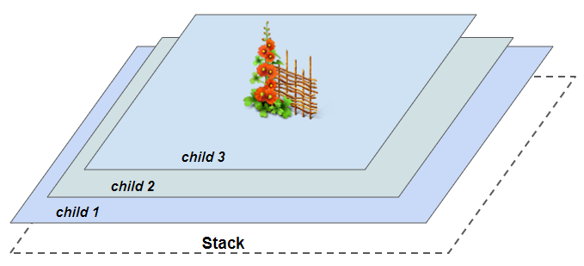
Stack это контейнер, который позволяет размещать дочерние widgets друг над другом. первый вошедший элемент будет считать последним последний элемент будет считаться первым это принцип Stack.
Ключ | Описание что принимает
Aligment | Используется для выравнивания дочерних элементов. Его значение по умолчанию – AlignmentDirectional.topStart
textDirection | Используется для задания направления текста. Его значение влияет на поведение свойства alignment.
Fit | Определяет размеры для вложенных виджетов

Slide 19
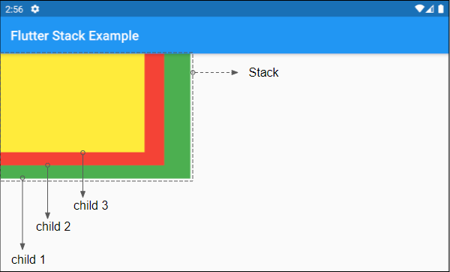
Stack(
children: <Widget>[
Container(
width: 290,
height: 190,
color: Colors.green,
),
Container(
width: 250,
height: 170,
color: Colors.red,
),
Container(
width: 220,
height: 150,
color: Colors.yellow,
),
],
),

Slide 20
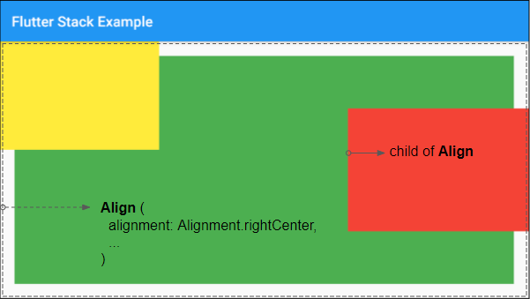
Stack(
children: <Widget>[
Container(
width: double.infinity,
height: double.infinity,
color: Colors.green,
margin: EdgeInsets.all(20)),
Align(
alignment: Alignment.centerRight,
child: Container(
width: 250,
height: 170,
color: Colors.red,
),
),
Container(
width: 220,
height: 150,
color: Colors.yellow,
),
],
),

Slide 21
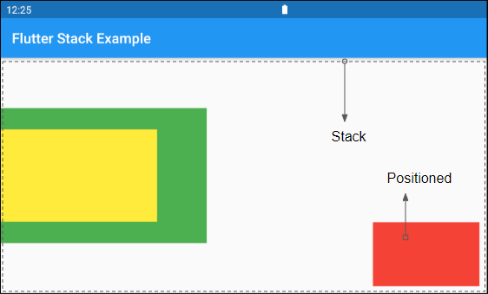
Stack(
alignment: Alignment.centerLeft,
children: <Widget>[
Container(
width: 290,
height: 190,
color: Colors.green,
),
Container(
width: 220,
height: 130,
color: Colors.yellow,
),
Positioned (
bottom: 10,
right: 10,
child: Container(
width: 150,
height: 90,
color: Colors.red,
),
),
],
)

Slide 22
Row это виджет, который отображает свои дочерние виджеты в строке.
Ключ | Описание что принимает
MainAxisAlignment | Используется для указания того, как дочерние виджеты буту расположены на главной оси. Для Row, главная ось – это горизонтальная.
MainAxisSize | Указывает, какое вертикальное пространство должен занимать Row. Его значение по умолчанию MainAxisSize.max, что означает, что Row пытается занять как можно больше горизонтального пространства. В противно случае, если MainAxisSize.min, Row будет иметь ширину равную всех свои дочерних виджетов.
CrossAxisAligment | CrossAxisAlignment используется для указания того, как дочерние виджеты будут расположены на поперечной оси. Для Row, поперечная ось – это вертикальная.

Slide 23
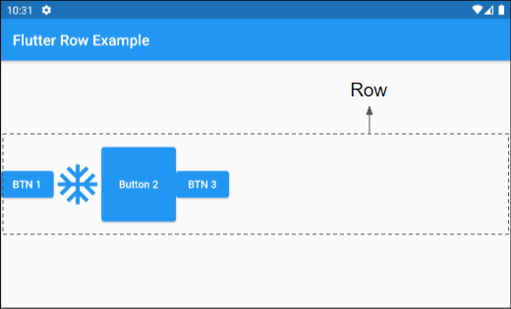
Row(
children: [
ElevatedButton(child: Text("BTN 1"), onPressed: () {}),
Icon(Icons.ac_unit, size: 64, color: Colors.blue),
ElevatedButton(
child: Text("Button 2"),
onPressed: () {},
style: ButtonStyle(
minimumSize: MaterialStateProperty.all(Size.square(100)))),
ElevatedButton(child: Text("BTN 3"), onPressed: () {}),
],
),

Slide 24
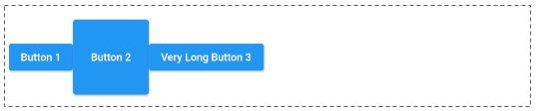
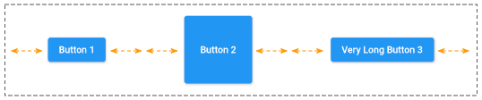
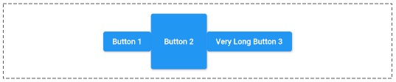
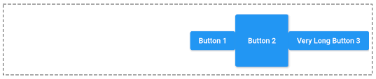
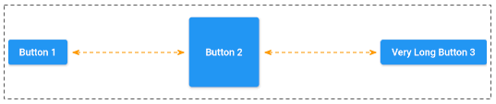
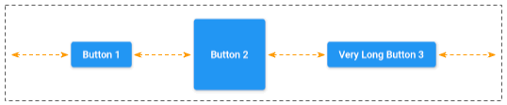
Start
SpaceAround
Center
End
SpaceBetween
SpaceEvenly

Slide 25
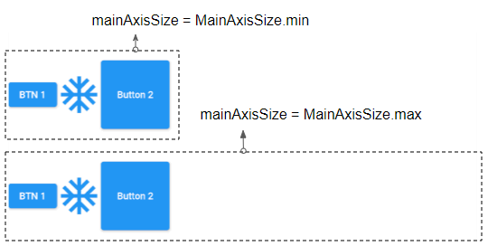

Slide 26
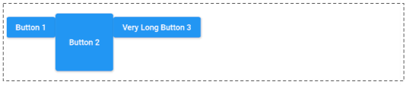
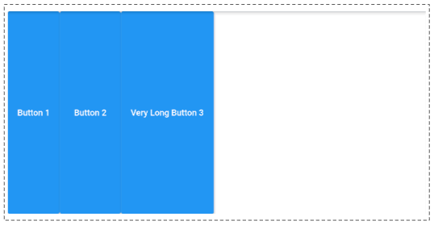
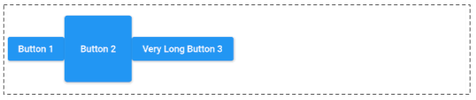
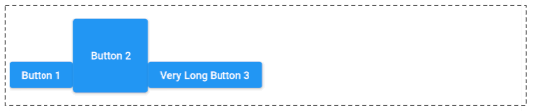
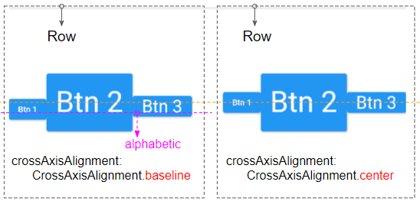
CrosAxiseAligment

Slide 27
Column позволяет располагать дочерние элементы вертикально, один под другим.
Ключ | Описание что принимает
MainAxisAlignment | Используется для указания того, как дочерние виджеты буту расположены на главной оси. Для Column, главная ось – вертикальная.
MainAxisSize | Указывает, какое вертикальное пространство должен занимать Column. Его значение по умолчанию MainAxisSize.max, что означает, что Column пытается занять как можно больше вертикального пространства. В противно случае, если MainAxisSize.min, Column будет иметь ширину равную всех свои дочерних виджетов.
CrossAxisAligment | CrossAxisAlignment используется для указания того, как дочерние виджеты будут расположены на поперечной оси. Для Column, поперечная ось – это горизонтальная.

Slide 28
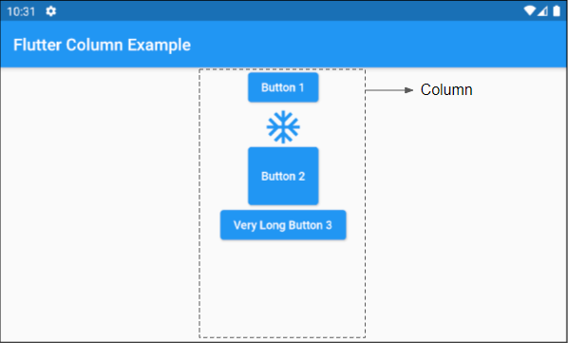
Column (
children: [
ElevatedButton(child: Text("Button 1"), onPressed:(){}),
Icon(Icons.ac_unit, size: 48, color: Colors.blue),
ElevatedButton(
child: Text("Button 2"),
onPressed:(){},
style: ButtonStyle(
minimumSize: MaterialStateProperty.all(Size.square(70))
)
),
ElevatedButton(child: Text("Very Long Button 3"), onPressed:(){}),
]
),

